Slide 1
冀教版六年级数学下册第六单元
合理预算
WWW.PPT818.COM

Slide 2
教学目标
1、结合具体情境，经历用计算、预算解决实际问题的过程。
2、能运用数与代数的知识解决生活中简单的合理预算问题。
3、感受数学与生活的密切联系，体会节约、预算在解决问题中的重要意义。

Slide 3
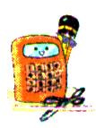
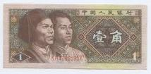
1.3亿知多少。
我国大约有13亿人，如果每年节约0.10元人民币，就是1.3亿元。

Slide 4
（1）建一所希望小学需100万元，这些钱可以建多少所希望小学？

Slide 5
（2）援助每位分困学生需要500元，这些钱可以使多少名贫困生免受失学之苦？

Slide 6
（3）你认为这些钱还可以做些什么？

Slide 7
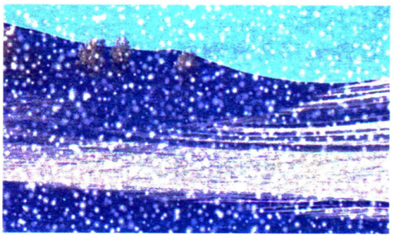
预算救灾款数。
坝上地区的一次暴风雪，使大约5万人的生活受到影响，无家可归。
要恢复正常生活需要1个月的时间。

Slide 8
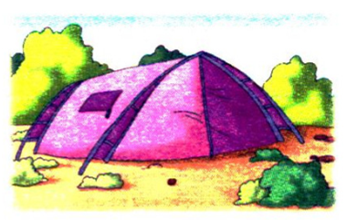
（1）按平均一个家庭4口用1顶帐篷计算，需要准备多少顶帐篷？
（2）按平均每2人一条棉被计算，需要准备多少条棉被？

Slide 9
（3）按平均每人每天吃0.5千克粮食计算，需要调运多少吨粮食？
（4）估算一下这些救灾物资需要多少万元？这些物资得需要多少辆汽车运送？
帐篷：580元/顶
棉被：45元/条
粮食：1650元/吨

Slide 10
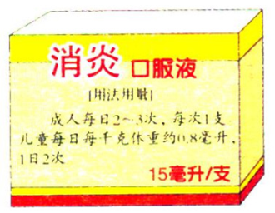
计算用药量。
小立生病了，需要服用消炎药。医生推荐了下面两种。
（1）消炎口服液。
儿童服药与成人有什么不同？

Slide 11
①成人每天最多服用多少毫升？最少服用多少毫升？
②小立今年9岁，体重25千克。如果服用这种口服液 ，应该怎样服用？
③请你把儿童每天用药量和每次用药量填在下表中。

Slide 12
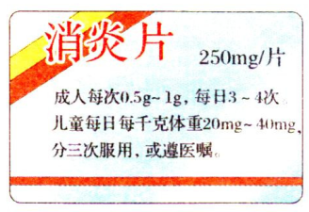
（2）消炎片。
“mg”是毫克，1克=1000毫克。

Slide 13
①成人每天最多吃几片？最少吃几片？
②小立如果服用这种片剂，每天最多吃几片？最少吃几片？
③请你把儿童每天最多用药量和最少用药量填在下表中。

Slide 14
邻居家的小弟弟才4岁，体重为19千克，也需要用这种消炎药。请你帮阿姨算一算小弟弟的用药量。

Slide 15
兔博士网站
家庭小药箱
家庭储备常用药品是为了使一些小病能得到及时治疗、尽早控制，或至少能在去医院前作些临时处理。特别是夏日准备一些防暑保健药是十分必要的。但要注意：
第一，不能乱吃药，要在医生指导下或严格按照药品的说明书用药。
第二，注意药品的保质期，过期的、变质的药品不能服用，要及时扔掉。
第三，对自己不能确诊或症状较重、变化较大的疾病，不能擅自用药，应及时去医院诊治。

